Slide 1
Оптимизация Распределения Машинных инструкций: Анализ алгоритмов Встраивания функций На LLVM
Студент: Мамонтов М.С.
Руководитель: Пазников А.А.

Slide 2
Цель работы
Целью данной дипломной работы является анализ алгоритмов встраивания функций на LLVM. Данное исследование может быть полезно тем, что при правильном использовании и комбинировании различных оптимизаций встраивания функций можно добиться значительного увеличения производительности программы.

Slide 3
Описание работы
Цель работы: Анализ алгоритмов встраивания функций на LLVM.
Задачи работы:
Обзор существующих алгоритмов встраивания функций
Сборка и компиляция тестовых программ
Сбор результатов тестирования
Анализ результатов тестирования программ после оптимизации

Slide 4
Обзор существующих алгоритмов Встраивания функций для LLVM
Существует несколько основных алгоритмов для встраивания функций:
Always Inline (Всегда встраивать);
Inline Only Locally (Локальное встраивание);
Inline Small Functions (Встраивание маленьких функций);
Inline Hot Functions (Встраивание горячих функций).
Partial Inlining (Частичное встраивание
Aggressive Inlining (Агрессивное встраивание)

Slide 5
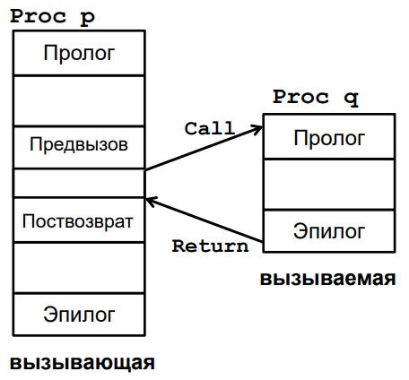
Принцип работы встраивания
Главной сутью работы встраивания является интеграция тела функции в место её вызова.
Данное действие приводит к:
Оптимизации доступа к памяти
Уменьшению накладных расходов на вызов функции
Улучшению предсказания переходов

Slide 6
Always inline
Always Inline– это оптимизация встраивания функций в LLVM, которая всегда интегрирует функцию, независимо от её размера и контекста.
Особенности:
Встраивание без ограничений
Отсутствие выбора
Множественные встроения
Алгоритм реализуется с помощью флага:
-inline-all0

Slide 7
Inline Only Locally
Inline Only Locally– это оптимизация встраивания функций в LLVM, которая интегрирует функцию только в пределах текущего модуля.
Особенности:
Локальное встраивание
Сохранение абстракций
Контроль размера кода
Алгоритм реализуется с помощью флага:
-inline-cost-full

Slide 8
Inline small functions
Inline Small Functions– это оптимизация встраивания функций в LLVM, которая интегрирует функцию только определённого размера.
Особенности:
Встраивание только маленьких функций
Условия встраивания
Алгоритм реализуется с помощью флага:
-inlinehint-threshold = <n>

Slide 9
Inline HOT functions
Inline Hot Functions– это оптимизация встраивания функций в LLVM, которая интегрирует только “горячие” функции.
Особенности:
Выбор горячей функции
Условие встраивания
Оценка выгоды встраивания
Алгоритм реализуется с помощью флага:
-aling-all-functions

Slide 10
Partial Inlining
Partial Inlining– это оптимизация встраивания функций в LLVM, которая интегрирует только часть функции, а не всё тело.
Особенности:
Частичное встраивание
Ограничение размера
Анализ использования переменных и данных
Алгоритм реализуется с помощью флага:
-max-partial-inlining = <n>

Slide 11
Aggressive Inlining
Aggressive Inlining– это оптимизация встраивания функций в LLVM, которая активно интегрирует функцию в места её вызова.
Особенности:
Рекурсивное встраивание
Комбинация оптимизаций
Максимальное встраивание
Алгоритм реализуется с помощью флага:
-inline-threshold = <n>

Slide 12
Сборка тестовой программы
В качестве тестовой программы была выбрана MCF Benchmark разработанная компанией SPEC на языке С. Данный бенчмарк представляет собой набор тестов для измерения производительности и является симуляцией работы многопоточной системы с предварительной загрузкой данных.
Данный бенчмарк имеет 3 вида нагрузки:
test – маленькая нагрузка;
train – средняя нагрузка;
retrate – высокая нагрузка;
Тесты проводились на операционной системе Ubuntu версии 20.04 и компиляторе Clang версии 12.

Slide 13
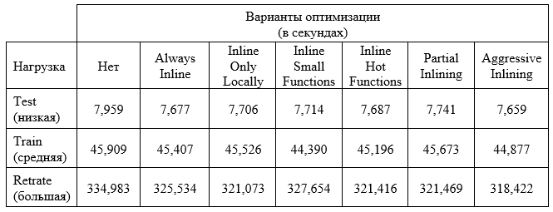
Демонстрация результатов работы

Slide 14
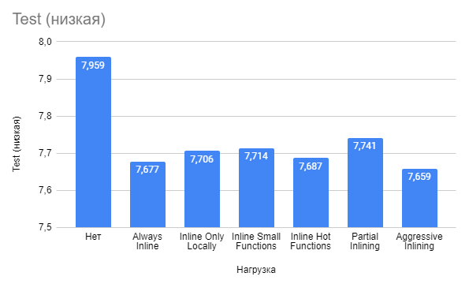
Демонстрация результатов работы
Test – маленькая нагрузка
Ускорение составило:
Always Inline – 1,036 (3,6%)
Inline Only Locally – 1,032 (3,2%)
Inline Small Functions – 1,031 (3,1%)
Inline Hot Functions – 1,035 (3,5%)
Partial Inlining – 1,028 (2,8%)
Aggressive Inlining – 1,039 (3,9%)

Slide 15
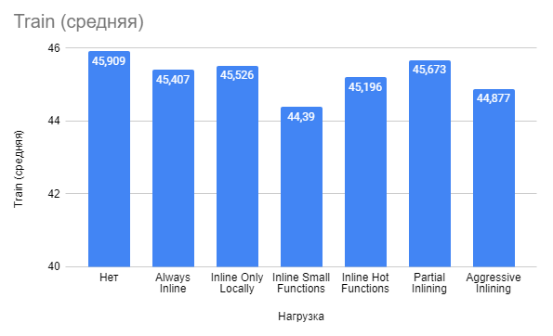
Демонстрация результатов работы
Train – средняя нагрузка
Ускорение составило:
Always Inline – 1,011 (1,1%)
Inline Only Locally – 1,008 (0,8%)
Inline Small Functions – 1,034 (3,4%)
Inline Hot Functions – 1,015 (1,5%)
Partial Inlining – 1,005 (0,5%)
Aggressive Inlining – 1,022 (2,2%)

Slide 16
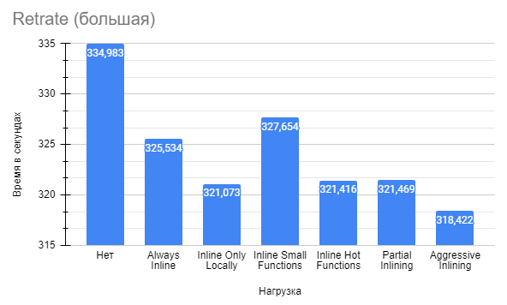
Демонстрация результатов работы
Retrate –высокая нагрузка
Ускорение составило:
Always Inline – 1,029 (2,9%)
Inline Only Locally – 1,043 (4,3%)
Inline Small Functions – 1,022 (2,2%)
Inline Hot Functions – 1,042 (4,2%)
Partial Inlining – 1,042 (4,2%)
Aggressive Inlining – 1,052 (5,2%)

Slide 17
заключение
Было изучено API в LLVM;
Были реализованы проходы LLVM, запускающие оптимизации;
Было выполнено профилирование;
Были проведены тесты с целью выявления лучшего прироста производительности на тестовой программе;
Результаты были проанализированы и даны рекомендации;
Были найдены субоптимальные параметры алгоритмов.

